Slide 1
Atviri standartai Interneto svetainėse
Albertas Agejevas <alga@akl.lt>
2005-04-28

Slide 2
Turinys
Trumpa HTML apžvalga
  sąvokos
  HTML pagrindai
  dažniausiai pasitaikančios klaidos
Svetainių atitikimo atviriems standartams testavimas
Svetainės koregavimas
Nuorodos

Slide 3
Atviri standartai
Atviri standartai tai tie standartai, kurie laisvai prieinami skaityti ir įgyvendinti
  Sukuria sąžiningą, konkurencingą aplinką
  Suteikia daugiau laisvės vartotojui
Europos komisija skatina atvirų standartų naudojimą viešos informacijos sklaidai
HTML ir CSS specifikacijos yra Interneto atviri standartai

Slide 4
Pagrindinės sąvokos
HTML – kalba dokumento struktūrai aprašyti
CSS – kalba dokumento išvaizdai aprašyti
Svetainė, tinklapis – susietų Internete patalpintų dokumentų visuma
WWW – žiniatinklis, hipertekstinių dokumentų sistema Internete
W3C (Worldwide Web Consortium) – WWW standartų organizacija
Naršyklė – programa WWW peržiūrai
  Mozilla
  MS Internet Explorer
  Opera
  daugybė kitų

Slide 5
HTML dokumento struktūra
<!DOCTYPE HTML PUBLIC
"-//W3C//DTD HTML 4.01 Transitional//EN">
<html>
<head>
<title>Dokumento pavadinimas</title>
<meta http-equiv="Content-Type"
content="text/html;charset=windows-1257">
</head>
<body>
<!-- Dokumento turinys -->
</body>
</html>

Slide 6
HTML dokumento struktūra (2)
HTML dokumentą sudaro:
  Dokumento tipo deklaracija
    galimi tipai: http://www.w3.org/QA/2002/04/valid-dtd-list.html
  Antraštė
    Pavadinimas
    Stilius
    Koduotė
  Turinys

Slide 7
Dažniausios HTML klaidos
<img> žymėje nėra privalomojo alt atributo
<table> žymei nurodytas nestandartinis height atributas
Naudojamas nepakeistas & metasimbolis – turi būti &amp;
  ypač dažnai pasitaiko PHP generuotose nuorodose
Macromedia Flash sugeneruotas kodas

Slide 8
Atitikimo standartams testavimas
HTML ir CSS atitikimą standartams galima lengvai patikrinti
HTML validatorius
  http://validator.w3.org/
CSS validatorius
  http://jigsaw.w3.org/

Slide 9
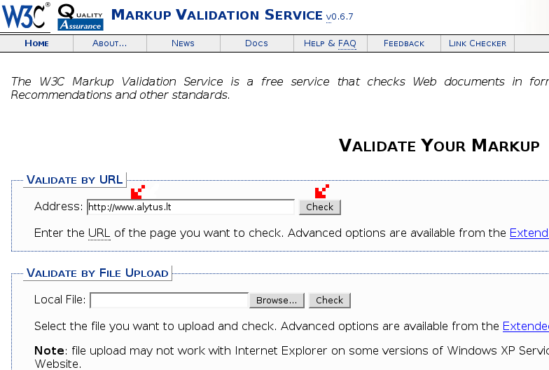
HTML validatorius

Slide 10
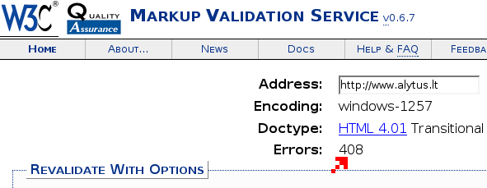
Validatoriaus rezultatai
Nustatyta koduotė, dokumento tipas
Nurodytas surastų klaidų skaičius

Slide 11
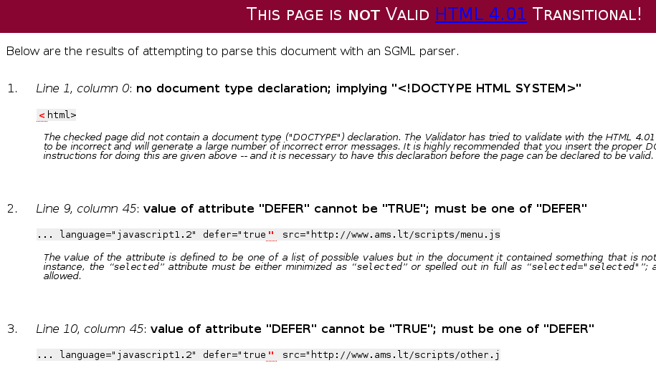
Klaidos su paaiškinimais

Slide 12
Ženkliukai validiems puslapiams
Kai validacija sekminga, į svetainę siūloma patalpinti šiuos ženkliukus:

Slide 13
Svetainės koregavimas
Naudojamės tekstų arba specializuotais HTML redaktoriais
Validuojame dokumentus juos įkraudami iš disko (Validate by file upload)
Po kiekvieno pakeitimo patikrinam, ar dokumentas atitinka standartus

Slide 14
Testavimo rezultatai
Testuota 60 Lietuvos savivaldybių svetainių
  Tik 1 atitiko HTML standartus -- www.prienai.lt
  Tik 11 svetainių naudojo standartus atitinkantį CSS, arba nenaudojo CSS
Iš 30 Latvijos savivaldybių puslapių, nei vienas neatitiko standartų
Dauguma savivaldybių puslapių darytos įmonių-specialistų pagal užsakymą
  reikalaukite kokybiško darbo iš vykdytojų!

Slide 15
Nuorodos
http://www.w3c.org/ - World Wide Web Consortium
http://www.w3c.org/MarkUp/ - HTML kalbos svetainė
http://www.w3.org/TR/html4/ - HTML 4.01 specifikacija
http://www.w3.org/TR/CSS21/ - CSS 2.1 specifikacija
http://validator.w3.org/ - HTML validatorius
http://jigsaw.w3.org/css-validator/ - CSS validatorius
http://www.mozilla.org/ - Standartus labiausiai atitinkanti naršyklė
http://www.chami.com/html-kit/ - HTML Kit rengyklė

Slide 16
Ačiū už dėmesį
Gal turite klausimų?

